Slide 1

Разработка графического приложения «Калькулятор для оптимизации доходов и расходов на производстве»
Защита курсовой работы на тему:
Выполнили студенты:
Якимов Николай Евгеньевич Климов Олег Анатольевич Преподаватель: к.т.н., преподаватель кафедры «теплофизики и информатика в металлургии» Истомин Александр
Сергеевич
Екатеринбург, 2023

Slide 2

Задачи разработки приложения
Разработка графического приложения «Калькулятор для оптимизации доходов и расходов на производстве»
Постановка задачи, проверка корректности алгоритма расчета и организации работы над проектом в системе Azure DevOps
Проектирование и реализация ПО
Разработка системы автоматизированного тестирования математической библиотеки
Описание ПО

Slide 3
1. Постановка задачи, проверка корректности алгоритма расчета и организации работы над проектом в системе Azure DevOps
Разработка графического приложения «Калькулятор для оптимизации доходов и расходов на производстве»
1.1 Физическая постановка задачи
1.2 Математическая модель задачи
1.3 Создание тестового варианта расчета в электронных таблицах Microsoft Excel
1.4 Постановки задач для выполнения отдельных этапов проекта в системе Azure DevOps

Slide 4
1.1 Физическая постановка задач
Разработка графического приложения «Калькулятор для оптимизации доходов и расходов на производстве»
Создать графическое приложение в среде разработке VS 2022, которое с помощью вводимых данных и формул из библиотеки, будет выводить нужные значения пользователю;
В приложении должны создаваться отчеты в PDF формате и строиться графики;
Также приложение должно иметь возможность простой установки;
Сделать пояснительную записку к приложению.

Slide 5
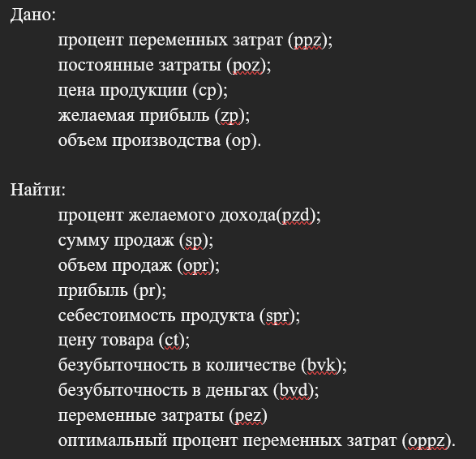
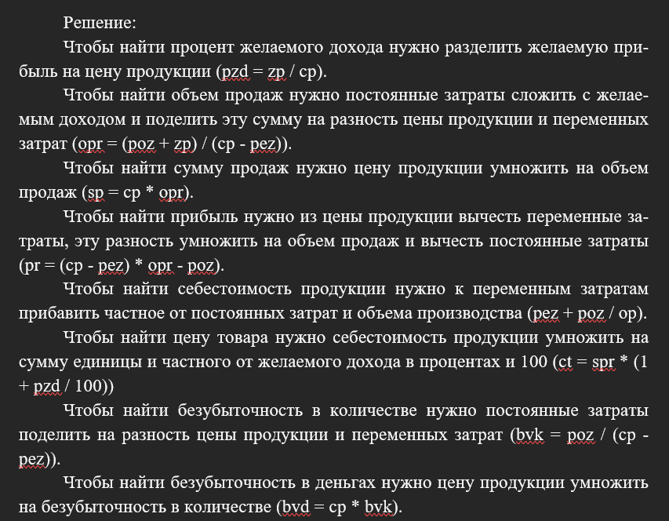
1.2 Математическая модель задачи
Разработка графического приложения «Калькулятор для оптимизации доходов и расходов на производстве»

Slide 6
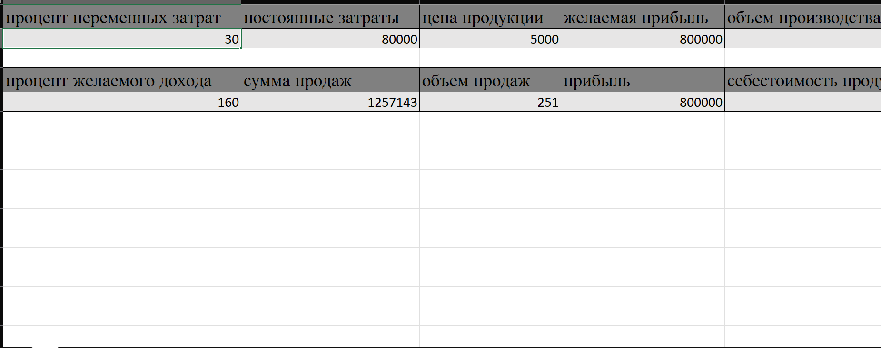
1.3 Создание тестового варианта расчета в электронных таблицах Microsoft Excel
Разработка графического приложения «Калькулятор для оптимизации доходов и расходов на производстве»

Slide 7
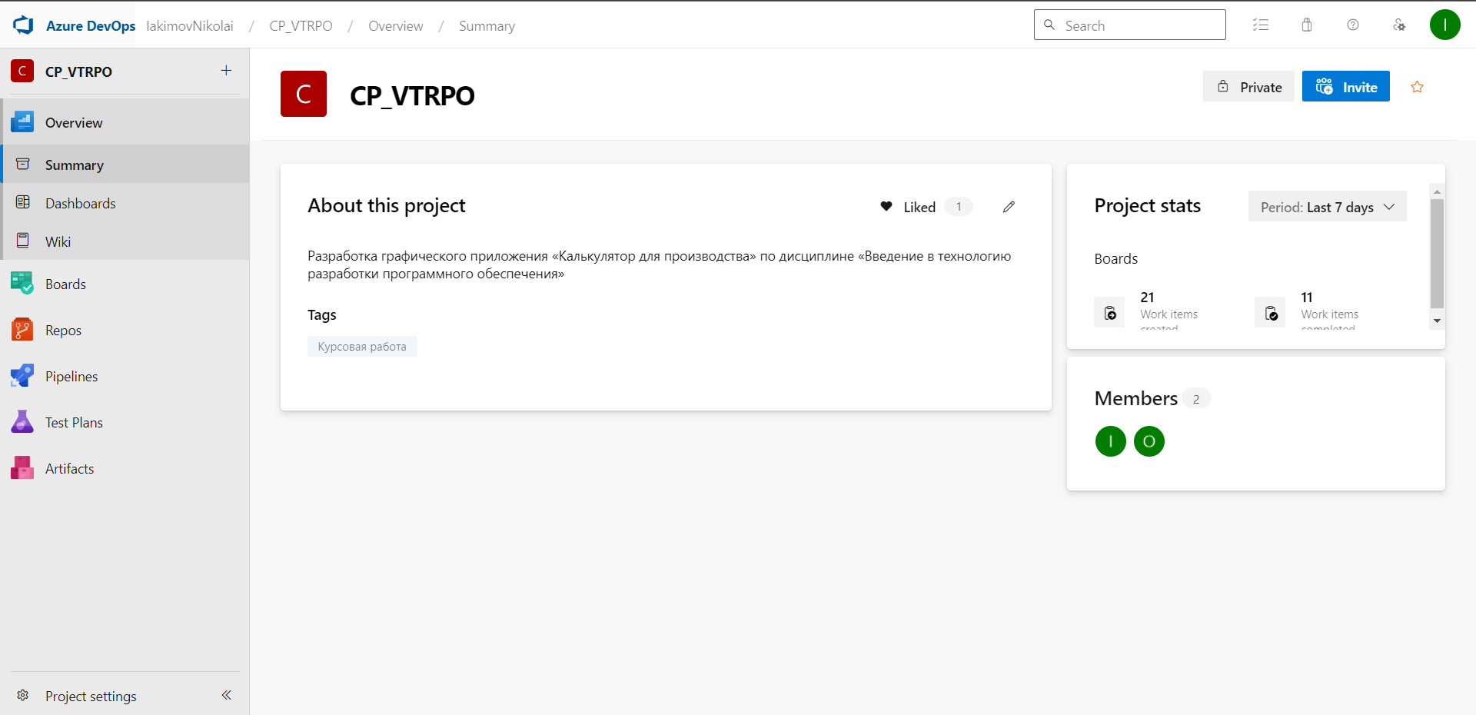
1.4 Постановки задач для выполнения отдельных этапов проекта в системе Azure DevOps
Разработка графического приложения «Калькулятор для оптимизации доходов и расходов на производстве»

Slide 8
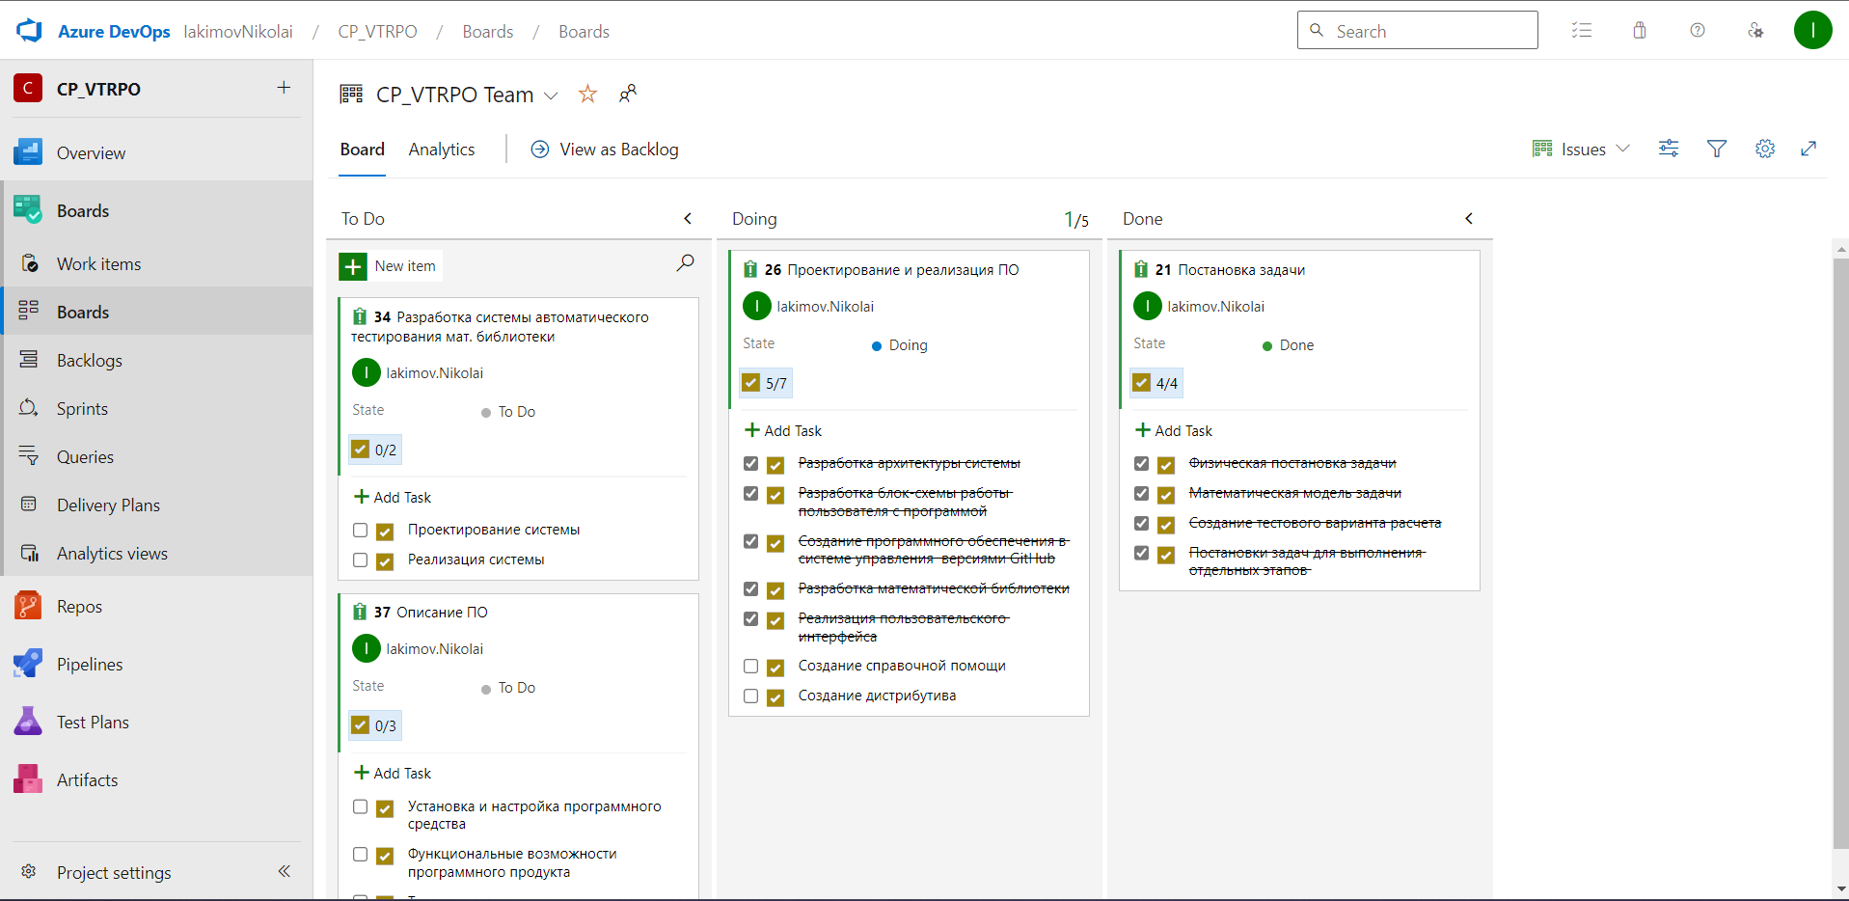
1.4 Постановки задач для выполнения отдельных этапов проекта в системе Azure DevOps
Разработка графического приложения «Калькулятор для оптимизации доходов и расходов на производстве»

Slide 9
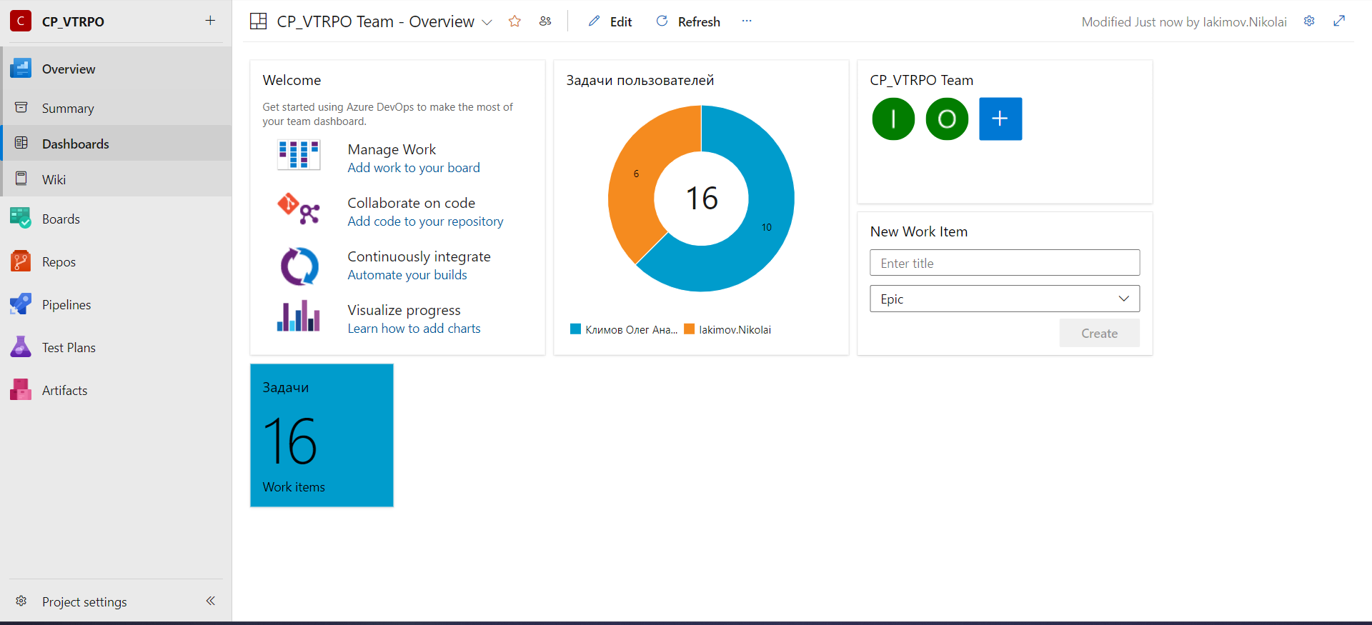
1.4 Постановки задач для выполнения отдельных этапов проекта в системе Azure DevOps
Разработка графического приложения «Калькулятор для оптимизации доходов и расходов на производстве»

Slide 10
2. Проектирование и реализация ПО
Разработка графического приложения «Калькулятор для оптимизации доходов и расходов на производстве»
2.1 Разработка архитектуры системы
2.2 Разработка блок-схемы работы пользователя с программой
2.3 Создание программного обеспечения в системе управления версиями GitHub
2.4 Разработка математической библиотеки
2.5 Реализация пользовательского интерфейса
2.6 Обработка исключительных ситуаций
2.7 Создание справочной помощи
2.8 Создание дистрибутива

Slide 11
2.1 Разработка архитектуры системы
Разработка графического приложения «Калькулятор для оптимизации доходов и расходов на производстве»
В среде разработки VS 2022 была создана библиотека классов с формулами, которые использовались в вычислениях. Далее были созданы тесты для формул, тесты были пройдены успешно. После того как проверил корректность формул в тестах, создал приложение на основе MVVM (WPF). В этом приложении были созданы: поля, в которые может вводить данные пользователь, поля, в которых выводится результат вычислений, графики, кнопка для создания отчета.

Slide 12
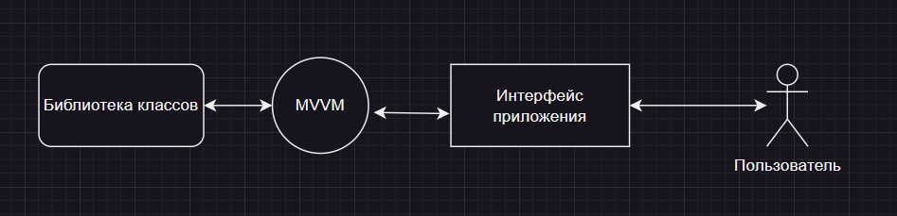
2.2 Разработка блок-схемы работы пользователя с программой
Разработка графического приложения «Калькулятор для оптимизации доходов и расходов на производстве»

Slide 13
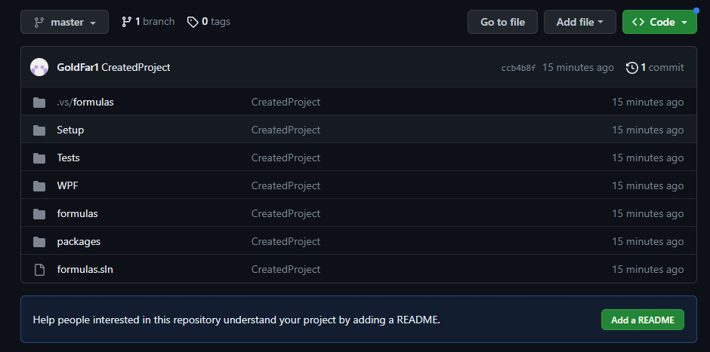
2.3 Создание программного обеспечения в системе управления версиями GitHub
Разработка графического приложения «Калькулятор для оптимизации доходов и расходов на производстве»

Slide 14
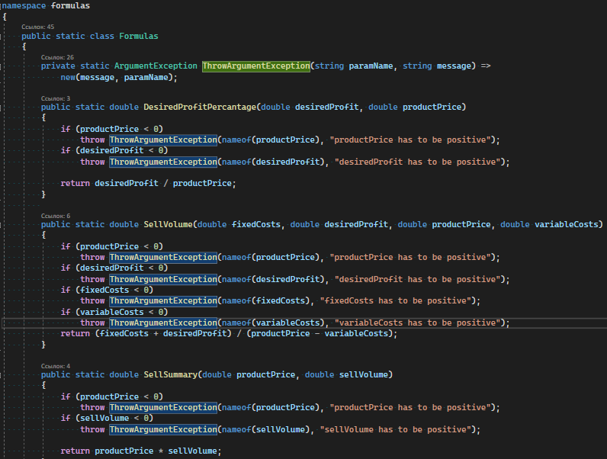
2.4 Разработка математической библиотеки
Разработка графического приложения «Калькулятор для оптимизации доходов и расходов на производстве»

Slide 15
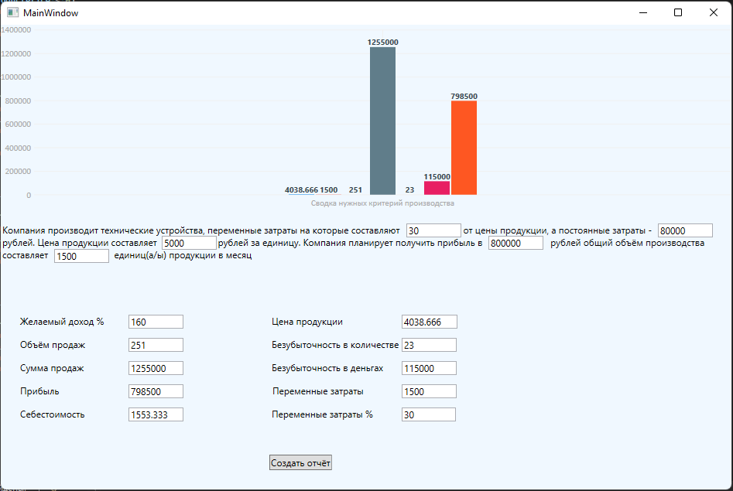
2.5 Реализация пользовательского интерфейса
Разработка графического приложения «Калькулятор для оптимизации доходов и расходов на производстве»

Slide 16
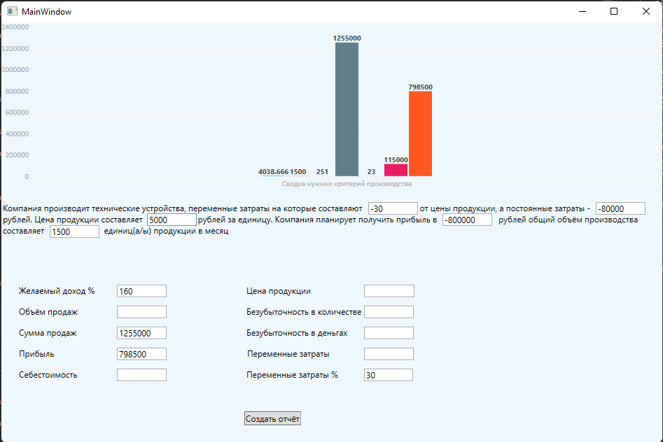
2.6 Обработка исключительных ситуаций
Разработка графического приложения «Калькулятор для оптимизации доходов и расходов на производстве»

Slide 17
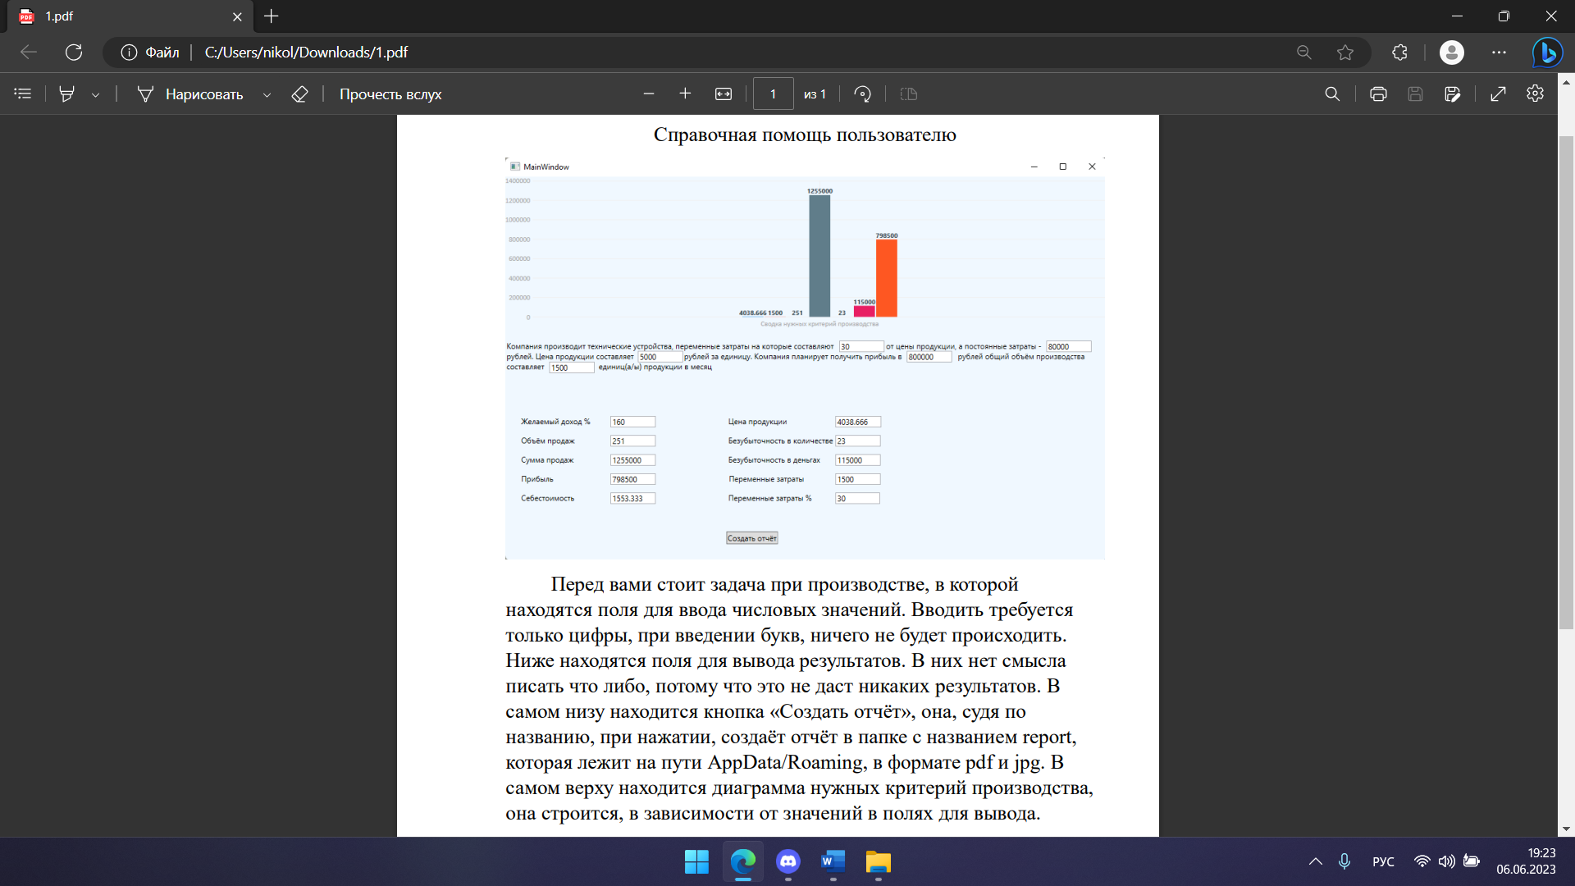
2.7 Создание справочной помощи
Разработка графического приложения «Калькулятор для оптимизации доходов и расходов на производстве»

Slide 18
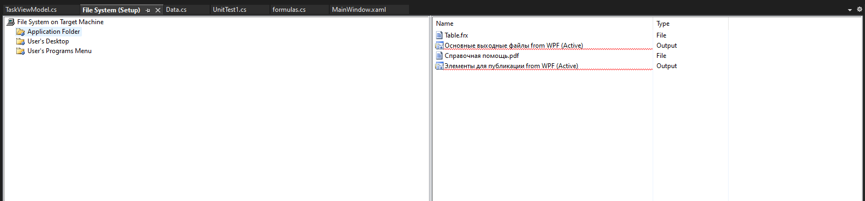
2.8 Создание дистрибутива
Разработка графического приложения «Калькулятор для оптимизации доходов и расходов на производстве»

Slide 19
3. Разработка системы автоматизированного тестирования математической библиотеки
Разработка графического приложения «Калькулятор для оптимизации доходов и расходов на производстве»
3.1 Проектирование системы
3.2 Реализация системы

Slide 20
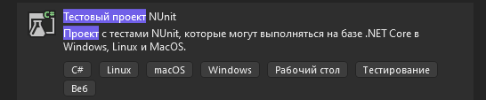
3.1 Проектирование системы
Разработка графического приложения «Калькулятор для оптимизации доходов и расходов на производстве»
Так как в нашем приложении содержится большое количество связанных между собой формул, нужно было проверить корректность их работ в программе. Чтобы это сделать нужно было создать в VS 2022 «тестовый проект NUnit»

Slide 21
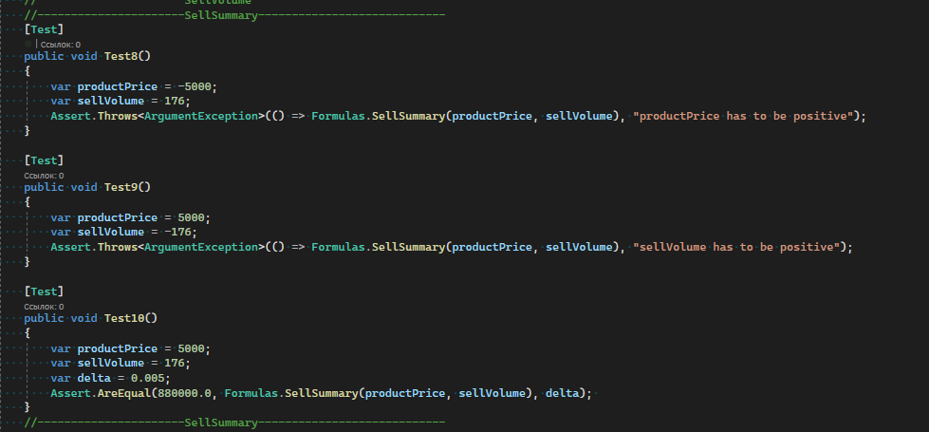
3.2 Реализация системы
Разработка графического приложения «Калькулятор для оптимизации доходов и расходов на производстве»

Slide 22
4. Описание ПО
Разработка графического приложения «Калькулятор для оптимизации доходов и расходов на производстве»
4.1 Установка и настройка программного средства
4.2 Функциональные возможности программного продукта
4.3 Технология выполнения расчетов

Slide 23
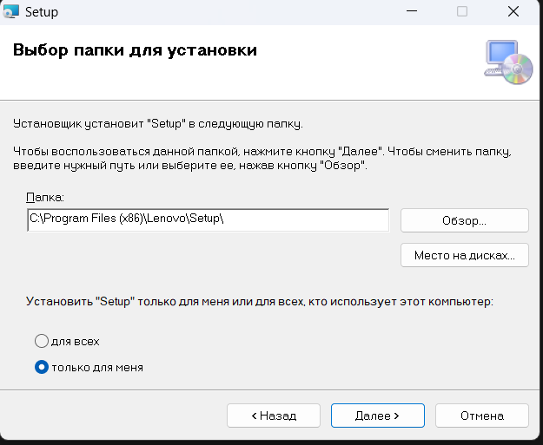
4.1 Установка и настройка программного средства
Разработка графического приложения «Калькулятор для оптимизации доходов и расходов на производстве»

Slide 24
4.2 Функциональные возможности программного продукта
Разработка графического приложения «Калькулятор для оптимизации доходов и расходов на производстве»

Slide 25
4.3 Технология выполнения расчетов
Разработка графического приложения «Калькулятор для оптимизации доходов и расходов на производстве»
Чтобы выполнить расчёты, не пришлось применять многопоточность и создавать асинхронные методы, так как в нашей работе проводились простые расчёты, а асинхронность только ухудшила бы быстродействие приложения, так как мощность процессора разделялась бы на все эти маленькие “задачки”.

Slide 26
Заключение
Разработка графического приложения «Калькулятор для оптимизации доходов и расходов на производстве»

